Slide 1
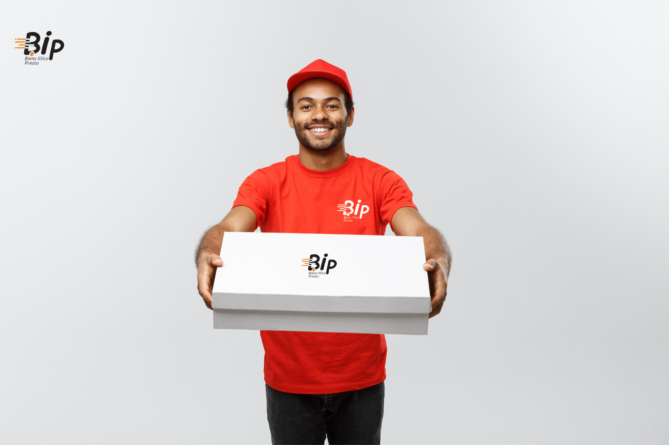
GROUPE 2: LES WARRIORS Faridath GERALDO Marcel ALIZATCHI Daniella ALPHA Farias DONOU Christ N’WAGAYA Alim ZATO
BIEN ILLICO-PRESTO

Slide 2

PLAN DE PRÉSENTATION
ASPECT FINANCIER & FINANCEMENT
PRESENTATION DU PROJET
OBJECTIFS & CIBLES
01
02
03
04
05
06
QUOI EXACTEMENT
PROCESSUS CLIENT
CONCURRENTS ET PARTENAIRES

Slide 3
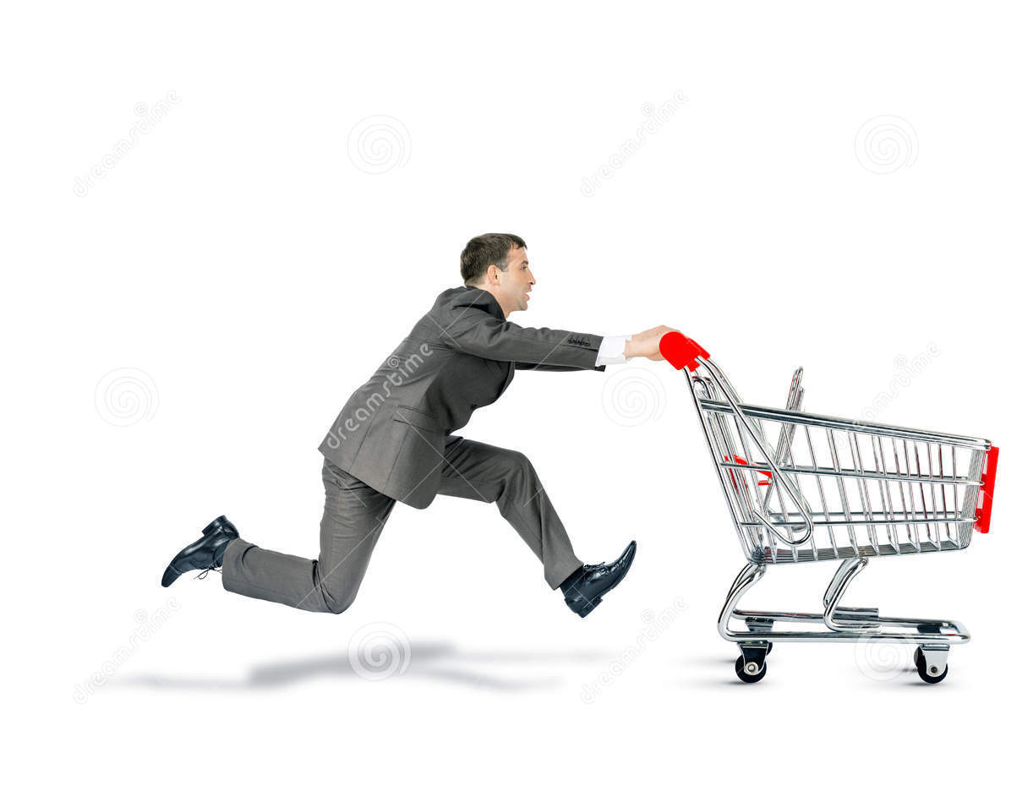


PRESENTATION DU PROJET
01
LES WARRIORS

Slide 4

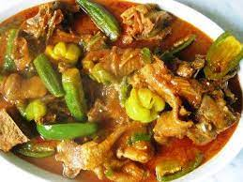

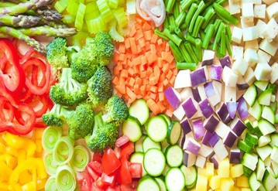
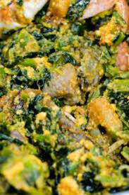
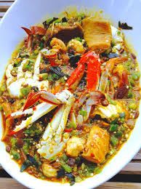
02
QUOI EXACTEMENT
COURSES ET LIVRAISONS
DECOUPAGE ET TRAITEMENT DES LEGUMES
SAUCES TRADITIONNELLES PRETES ET PRE CUITES
LES WARRIORS

Slide 5




03
OBJECTIFS ET CIBLES
OBJECTIFS
CIBLES
Notre projet répond à trois objectifs du développement durable:
Les femmes actives
Les hommes célibataires
Les étudiants
Les étrangers

Slide 6
04
MODEL ECONOMIQUE; CONCURRENTS ET PARTENAIRES
MODEL ECONOMIQUE
CONCURRENTS
PARTENAIRES
FOURNISSEURS
CHAP-CHAP
GOZEM
LibMarket
KABA Delivery
Wessan Food
Négociation auprès des fournisseurs
La course au marché
La livraison
Découpage et traitement
La publicité
LES WARRIORS

Slide 7
05
ASPECT FINANCIER
LES WARRIORS

Slide 8
LES WARRIORS

Slide 9
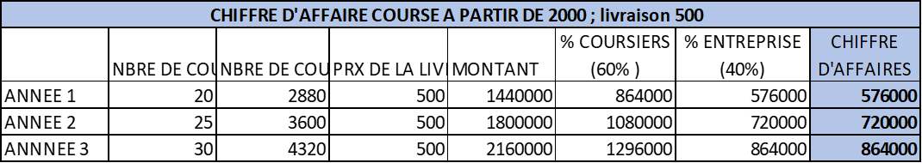
LES WARRIORS

Slide 10
06
PROCESSUS DE REALISATION
Etape 1
Etape 2
Etape 3
Etape 4
Etape
5
Etape 6
Programmation de la plateforme
Recherche d’un hébergeur en ligne
Communication et promotion
Recrutement des personnel
Lancement officielle
Etude de satisfaction trimestrielle et amélioration
LES WARRIORS

Slide 11
Connectz-vous à Bien Illico Presto
LES WARRIORS

Slide 12


